Slide 1
新北市九大區
Chrome解決方案
研習
V1.2

Slide 2
Agenda
Chrome 使用情境影片展示
Chrome推廣過程常被詢問的問題
Chrome產品特色與操作應用
相關系統面之設定
Management Console設定
Google Classroom
熱門的[線上應用程式]擴充推薦
Chrome管理之教學影片分享

Slide 3
Chrome
使用情境影片
https://www.youtube.com/playlist?list=PL7s5DxOdh7PTi1TSJS_-ukfkL_25hpdM1

Slide 4
Chrome
推廣過程
常被詢問的問題

Slide 5
那ChromeOS有什麼特色？
  大部分的服務/運算及儲存於雲端進行，不在本地端進行。
  幾乎沒有程式安裝的概念，大部分的程式皆導向某個雲端運算平台的連結。
那ChromeBook有什麼特點？
  開機速度非常快，約5-10秒即可完成開機。
  現階段大部分的網路病毒、木馬不會套用於Chrome OS上。
  每個使用者都有獨立的帳號，減少共用的檔案安全問題。
  跨入門檻很低，只要會使用瀏覽器及APP，大部分的操作不用重新學習。
  所有大部份的檔案儲存都放置於雲端，Any Time / Any Where 都可以取用。
  以登入帳號及進階管理機制(Manager Console) /Classroom，則可進行快速安裝/設定管理/統一之學習環境及模式。
ChromeBook有什麼缺點？
  先前所習慣之windows程式不能在這個平台上運行，現階段也沒有搭配的模擬器出現。
  大部分的程式都仰賴雲端運算與雲端儲存，所以網路斷線就幾乎沒有可用的程式。
  與部份線上服務仍有相容性問題（例如Java元件） 。
  大部分的外接裝置不支援（如讀卡機） 。

Slide 6


如何調整字型大小及頁面縮放？
  點選”右下角”選擇「設定」之[顯示進階設定]內[網頁內容]。
ChromeBook的觸控板，如何使用[滑鼠右鍵]功能?，另如何查詢鍵盤之按鈕的功能？
  兩根手指頭打開於觸控板，同時按下。
  按下[ Ctrl + Alt + / ]，可以呼叫出鍵盤說明。
Chrome 所使用Apps須至何處下載安裝？能安裝其他的中文輸入法嗎？
  使用[Chrome線上應用程式商店]，不是Google play 。
  可以，安裝JSCIN再加裝其他的輸入法即可。
資深鄉民所習慣用傳統的bbs界面，Chromebook有使用替代方案嗎？
  Web store 有提供PttChrome APP 。
畫面截圖，以前可以用print screen的快速鍵，現在該怎麼做？
  整個畫面
  選擇之區域

Slide 7
要開始文書處理，該怎麼辦？可以使用MS Office 嗎?
  Default使用Google文件/試算表等。下載MS Word/Excel/PPT online即可。
ChromeBook要怎麼列印文件(雲端列印)選項？
  現在無支援直接連接之印表機，但可以使用雲端列印功能之印表機，或設定已經連接印表機的PC有雲端列印功能，即可進行列印。
教學常使用scratch及心智圖教學，有App嗎？可連接外部測試感應器嗎？如何解壓縮檔?
  Scratch 1.4版目前無法使用，但2.0線上版可以正常使用。
  心智圖教學App大都可以使用，coggle或mindMup皆可以與google driver做整合。
  外部測試感應器，目前還沒有辦法使用。
  壓縮檔可以直接打開，或使用CloudConvert或ZIP Extractor等雲端服務。
教學實用之APP?有聽音樂 或 替代Photoshop修圖之APP嗎?
  Google Dictionary(字典)、Scrible Toolbar(劃記標重點)、ScribeFire(整理筆記&Blog) 、萌典(查生字)等APP
  spotify等免費線上音樂服務，都可以正常使用。Pixlr 修圖功能，效果不錯。
For 學校教育用之Google帳號，有何好處？
  Google Driver容量無限大(使用學校帳號10TB+N) 。

Slide 8
多個帳號使用同一設備時，登入畫面會有不同使用者，若逕行PowerWash後，他們會有什麼影響嗎?
  此設備之本地端檔案會通通清除，所以建議儲存文件請使用Google Driver 。
若外網離線期間， Chrome有離線APP可以使用嗎?如何儲存離線APP內容?
  有離線APP可供使用。
  可以先行儲存於本機內容或內網之儲存設備，待外網連線時，會儲存至Google Driver 。
Google台灣有提供Chrome相關問題之詢問窗口嗎?
  針對Chrome OS使用上問題， Google 原則上是委由當地經銷商(如Eds)協助處理此類問題。
除了去買或借一台外，有其他的方法可以測試Chromebook 之功能嗎？
  可以試用ChromiumOS：http://chromeos.hexxeh.net/ ，在windows平台上安裝VMware，或下載usb安裝檔案，利用USB開機。
若以現行windows產品軟硬體規格功能來比較， Chrome OS 系列產品似乎比較弱!？
  以現行比較，有一些是如此，但Chrome是以瀏覽器及雲端觀念來使用，也有其未來趨勢之優點。
  若將[資訊課程學習重點]改為學生不是”來學軟體”，而是”資訊能力”，
  那麼硬體規格就不是絕對重要了。

Slide 9
What is Google Chrome OS?
https://goo.gl/WpulRn
Chromebook for Education Overview
https://goo.gl/RnNCMY

Slide 10
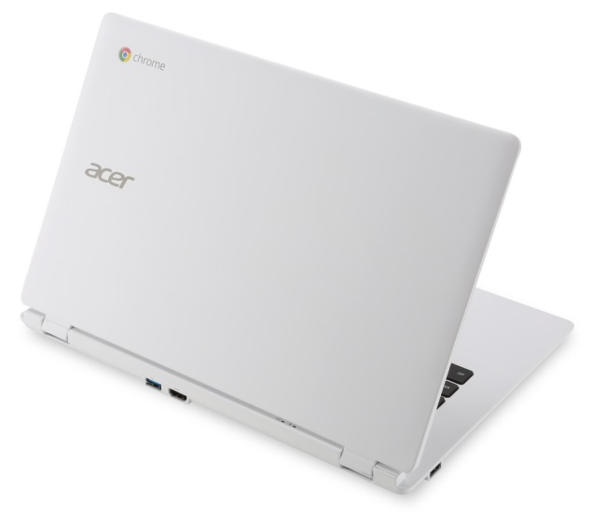
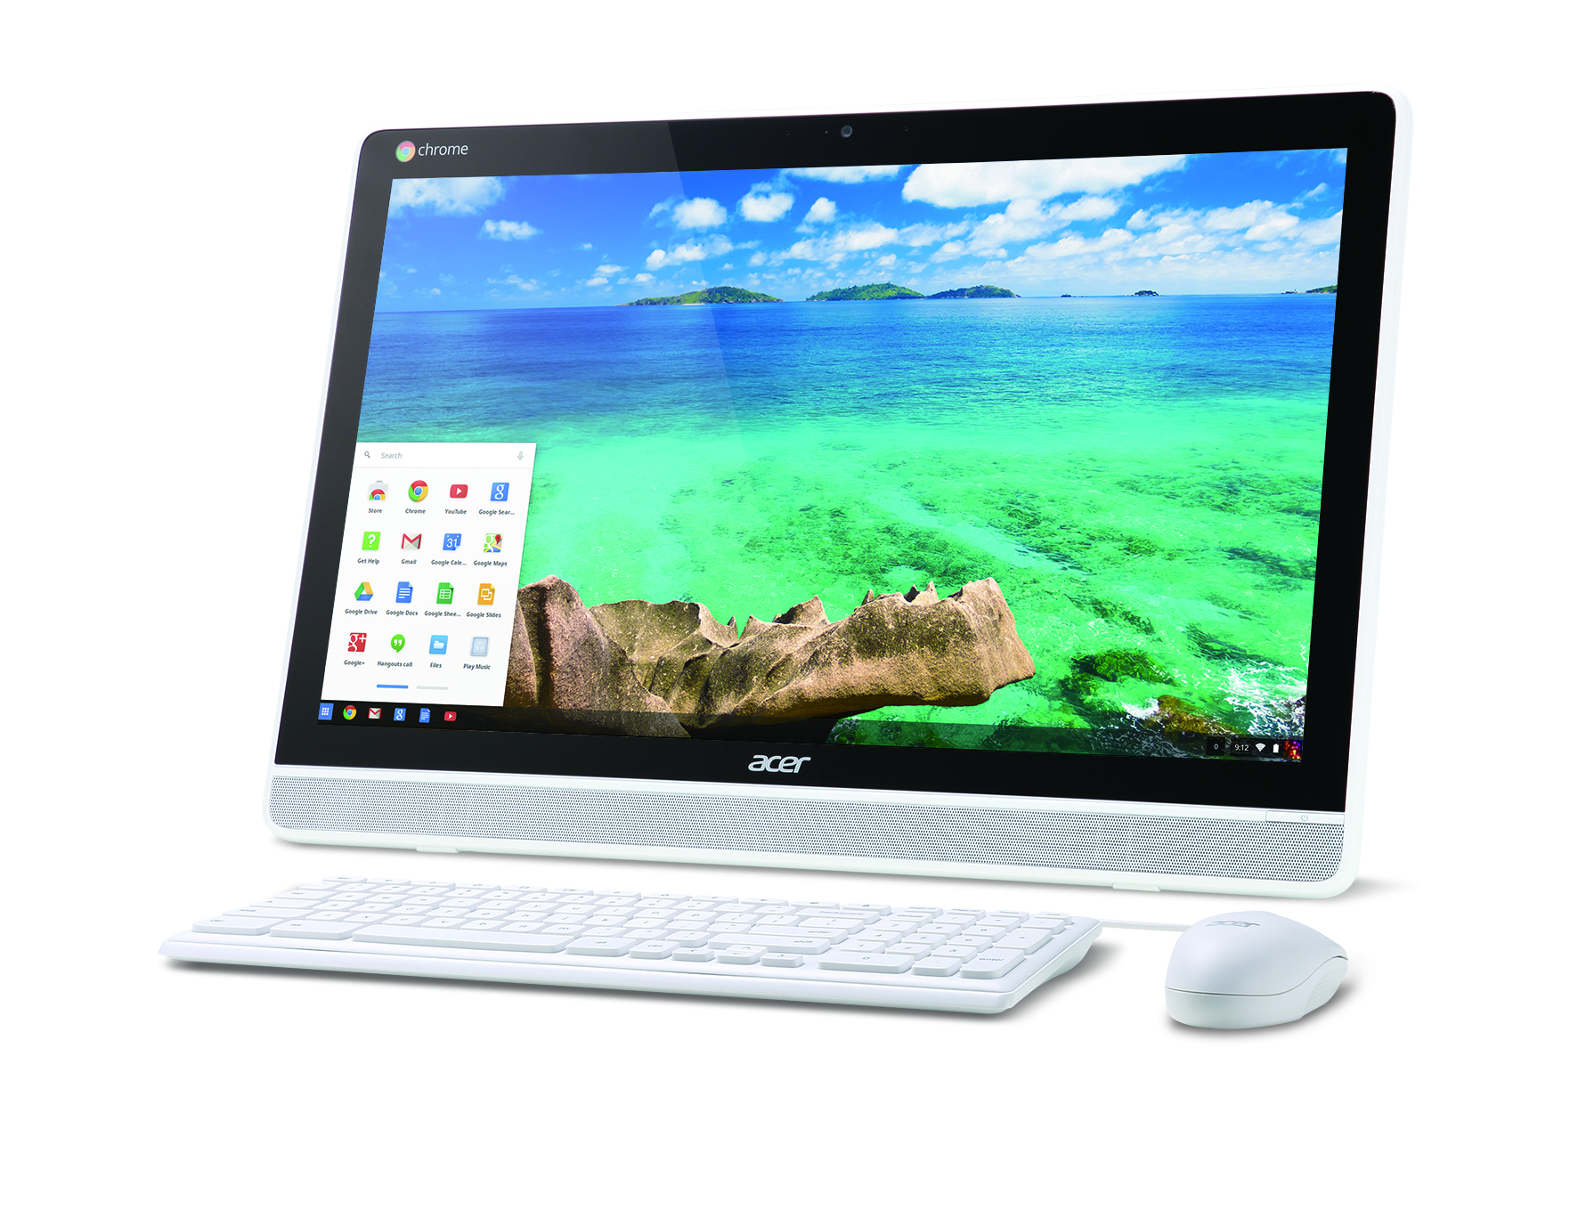

Chrome
產品特色與操作應用

Slide 11
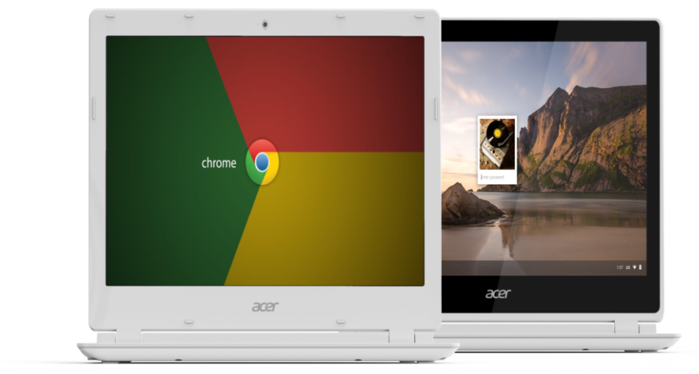
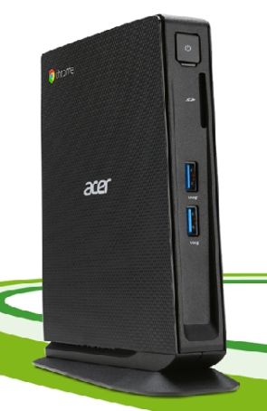
acer Chrome 全系列產品
Chrome Book 11 / 13 / 15 吋
Chrome Base 21.5 吋
Chrome Box

Slide 12












Chrome 的發展趨勢
201X
多媒體
生產力
電池續航力
教育
第二部
電腦
價格
2012
11

Slide 13
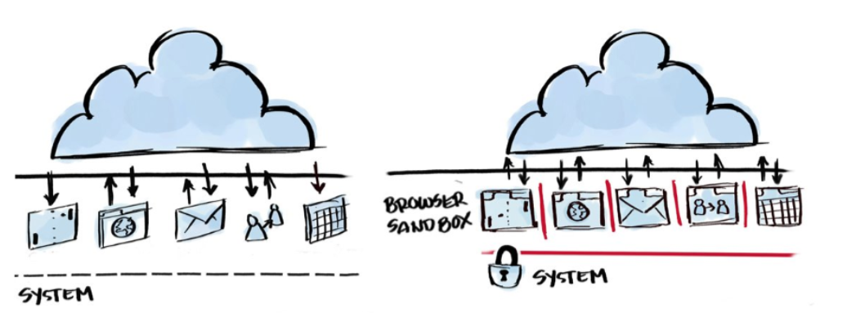
Chrome 的多層次安全管理機制
Other OS
Chrome OS
透過「Sandbox」的功能限制部分外掛程式對您系統的存取權，藉此保護您的安全
12
Notes:
現今的作業系統 ,應用程式有同樣的權限
Chrome 作業系統,作業系統並不信任任一應用程式和離線程式. 讓他們獨立運作，並受隔離的管理

Slide 14
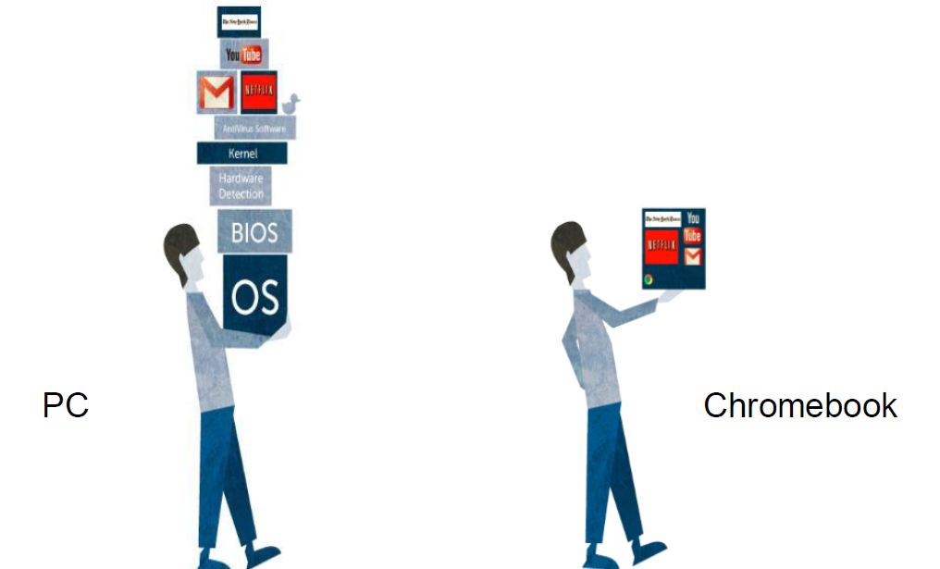
Chrome 整合最佳化的OS
登入
Other OS
N 秒
Chrome OS
瀏覽器
防毒
看不見的啟動apps
啟動應用
登入
啟動畫面
硬體啟動
載入並啟動核心
10秒
載入並啟動開機
瀏覽器
啟動畫面
登入
啟動動畫
硬體啟動
硬體啟動
載入並啟動核心
CPU與記憶體啟動
CPU與記憶體啟動
開機時間

Slide 15

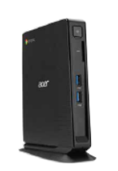
acer 極致Chrome 的使用經驗
10秒內的飆速開機
13小時的電池續航力 (Chromebook)
3倍的無線效能 (802.11ac)
輕薄、時尚的好選擇
安全性高、穩定性強
程式的最佳化、應用的多元化
2年免費100GB雲端儲存空間 (一般客戶)
(註: 學校市場儲存空間—10TB + N 無限大)

Slide 16
系統之設定
認識鍵盤
（硬體控制、截圖、快截功能）
觸控板操作
印表機支援
系統設定 ( Powerwash 重置及還原 )

Slide 17

Chromebook 鍵盤 功能
1.前往瀏覽紀錄中的上一頁 (F1)
11.在應用程式清單中搜尋應用程式和網頁。Chromebook 上的搜尋鍵取代了通常位於鍵盤側邊的 Caps Lock 鍵。如果您使用的是一般鍵盤，則 Ctrl 鍵和 Alt 鍵中間的 Windows 鍵也具有搜尋鍵的功能。 提示：如要暫時開啟 Caps Lock 鍵，請按一下 Alt 鍵 + 搜尋鍵
2.前往瀏覽紀錄中的下一頁 (F2)
3.重新載入目前網頁 (F3)
4.進入沈浸模式，隱藏分頁和啟動器 (F4))
5.切換至下一個視窗 (F5)
6.調低螢幕亮度 (F6)
7.調高螢幕亮度 (F7)
8.靜音 (F8)
9.降低音量 (F9)
※相關按鍵表說明可以利用
Ctrl+alt+? 來說明
10.提高音量 (F10)

Slide 18
常用鍵盤快速鍵
https://support.google.com/chromebook/answer/183101?hl=zh-Hant

Slide 19




Chromebook 觸控板手勢操作
（單按左鍵，雙按右鍵，雙指滑動捲頁，單點按住另一指拖曳）
點擊：按下觸控板的下半部。由於「點按」預設為開啟，您可快速輕按觸控板執行點擊。
捲動：兩指放在觸控板上，上下移動即可垂直捲動，左右移動即可水平捲動。
點擊滑鼠右鍵：用兩指按一下觸控板，或按住 Alt 鍵再按一下觸控板。
點擊滑鼠中間鍵：用三指按一下觸控板。
拖曳：用一隻手指按一下您要移動的項目，放上第二隻手指移動項目，然後放開兩隻手指，即可將該項目放置在新的位置。

Slide 20

Chromebook/Chromebox 印表機支援
目前Chromebook/Chromebox 印表機支援有兩種方式:
1. 雲端印表機
2.傳統印表機
如要為傳統印表機建立連線，請使用與印表機連接的 Windows 或 Mac 電腦啟用 Google 雲端列印連接器。您必需在電腦上安裝 Google Chrome。如果您使用 Windows XP，請另外確認已安裝 Microsoft XML 文件規格套件
https://support.google.com/chrome/answer/1069693?hl=zh-Hant
※請勿將印表機與 Chromebook 連接，這樣是無法列印的！

Slide 21

Chrome 產品之系統重置 / 還原
系統重置的方法有二種:
1.利用[設定] 的 Powerwash 重置.
2.在登入頁面,利用 Hot Key 重置.
Ctrl+Alt+Shift+R
系統還原的方法有一種:
1.下載 安裝[ Recovery ] APP
2.建立 Recovery Image
3.esc+ + Power 鈕

Slide 22
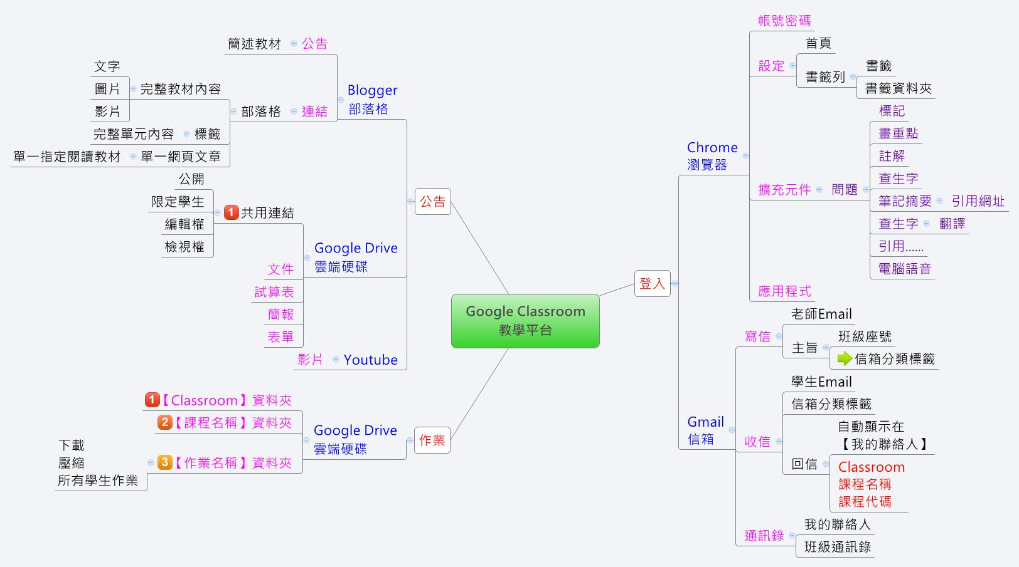
Google 教學平台
架構圖
Google
教學平台

Slide 23
Management Console
設定

Slide 24
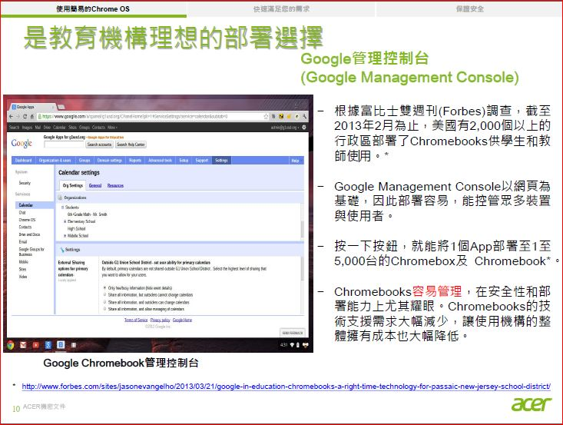

Slide 25

Internet
架構圖
聰明的過濾不適當的內容
Classroom Monitoring Solutions
Google Management Console
輕鬆部署應用程式及主題
預載安裝APPs 、印表機、
網路等
有效的安全控制
部署書籤、桌面、
URL等政策

Slide 26
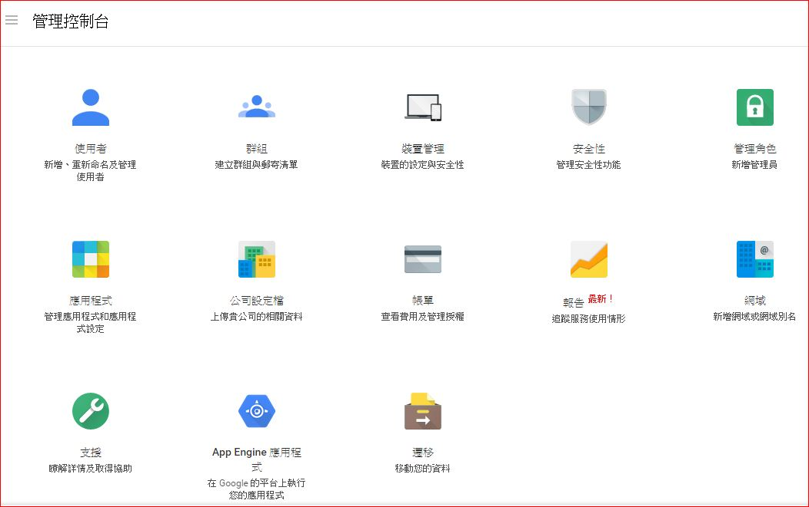
管理控制台 https://admin.google.com

Slide 27
Chrome 管理服務
使用者設定
  管理Chrome瀏器和Chrome裝置的使用者層級設定
公開工作階段設定
  管理Chrome裝置的公開工作階段設定
裝置設定
  管理Chrome裝置設定
裝置
  查看及管理Chrome裝置
應用程式管理
  尋找及管理Chrome應用程式

Slide 28
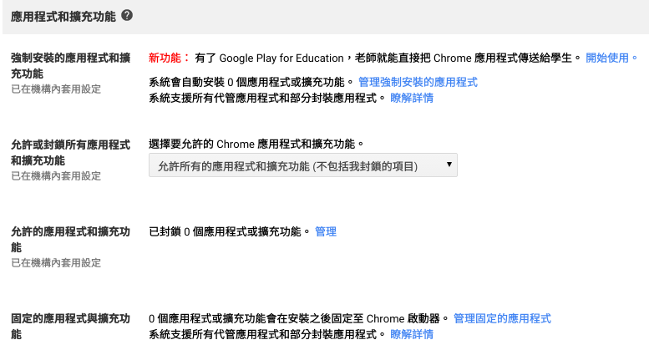
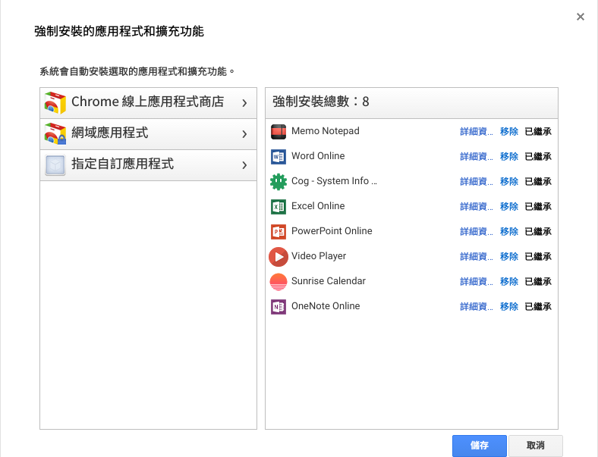
§ § 使用者設定 § § 說明
應用程式和擴充功能 / 強制安裝APPs

Slide 29
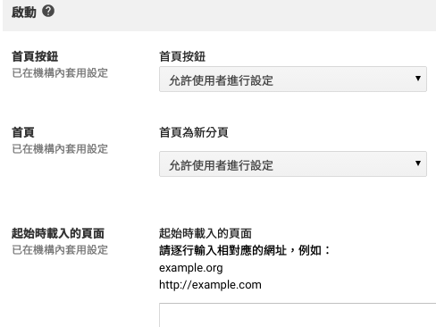
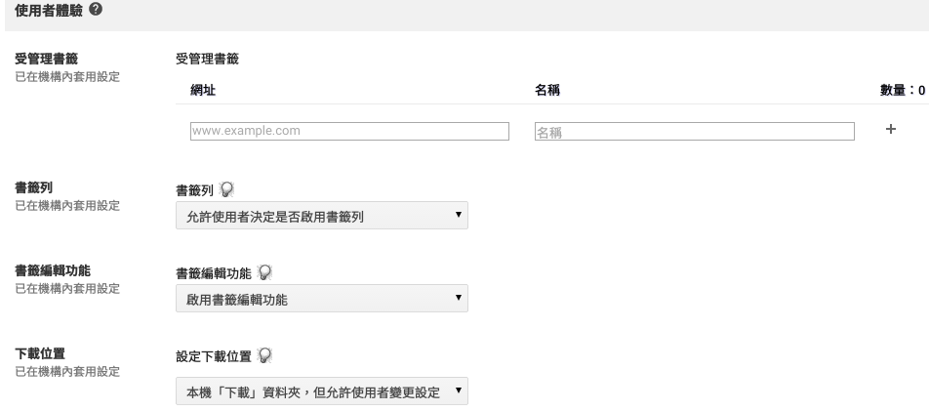
設定首頁 / 使用者體驗 (書籤、下載位置)

Slide 30
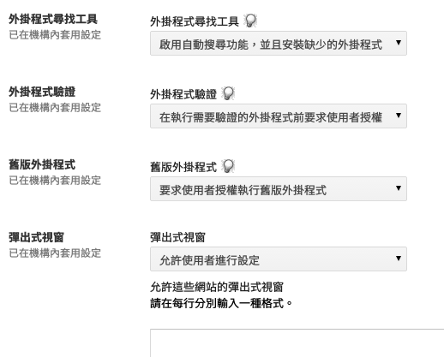
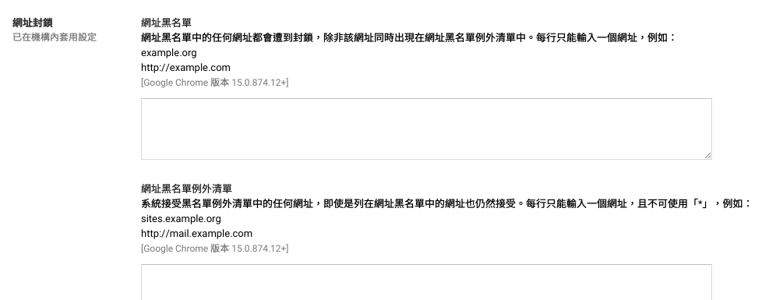
外掛程式/彈出視窗
過濾封鎖已知及不適當之網址

Slide 31
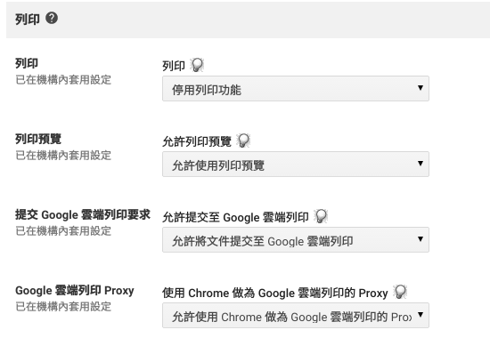
雲端列印之設定

Slide 32
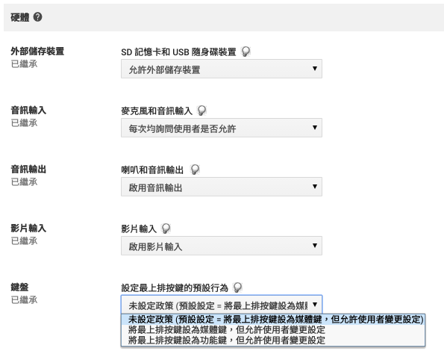
允許/禁止外部裝置元件之關閉及啟動

Slide 33
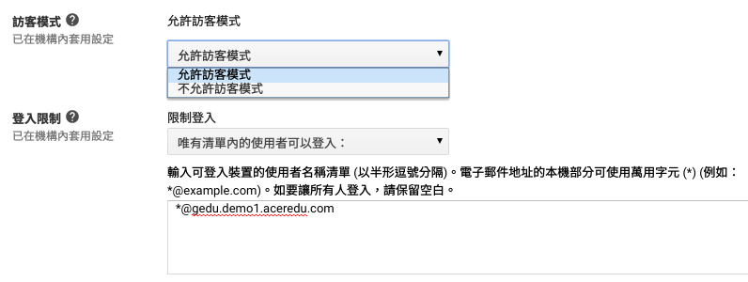
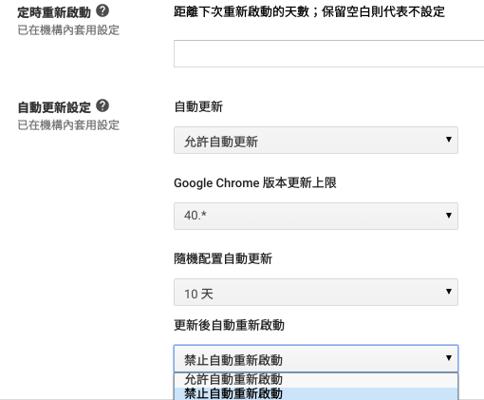
§ § 裝置設定 § § 說明
僅允許授權網域/用戶登入
啟動自動更新

Slide 34
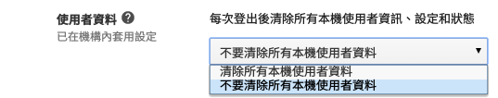

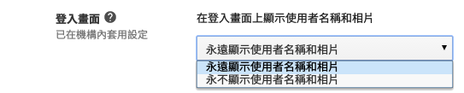
使用者資料 / 電源管理 / 登入畫面

Slide 35
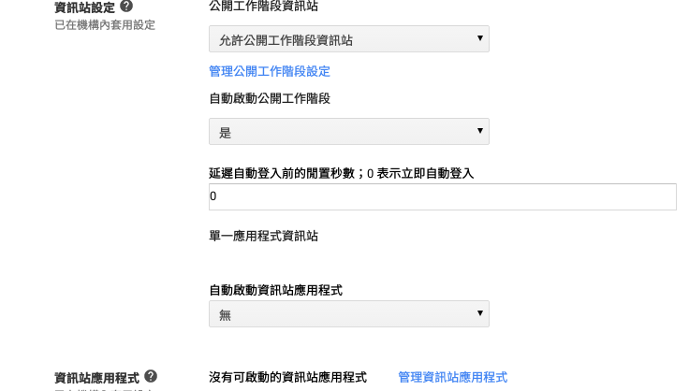
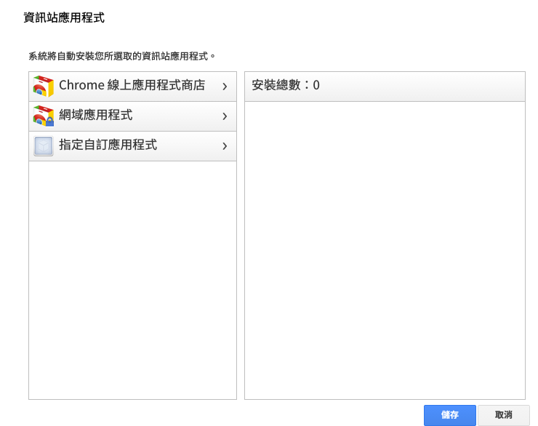
資訊站之設定

Slide 36
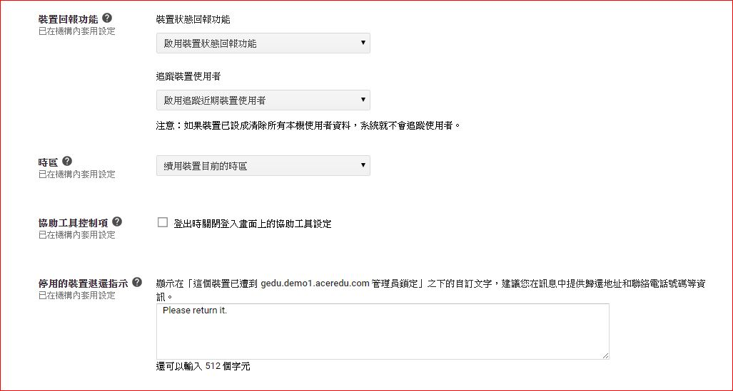
裝置回報 / 時區 / 停用退還指示訊息

Slide 37
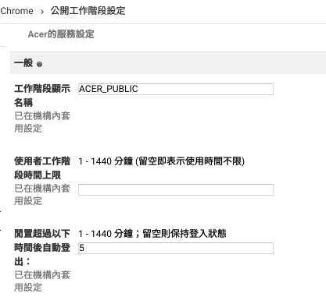
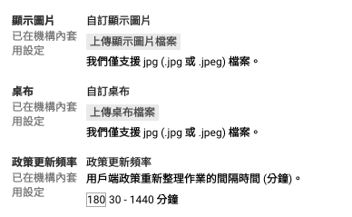
§ § 公開工作階段設定 § § 說明

Slide 38

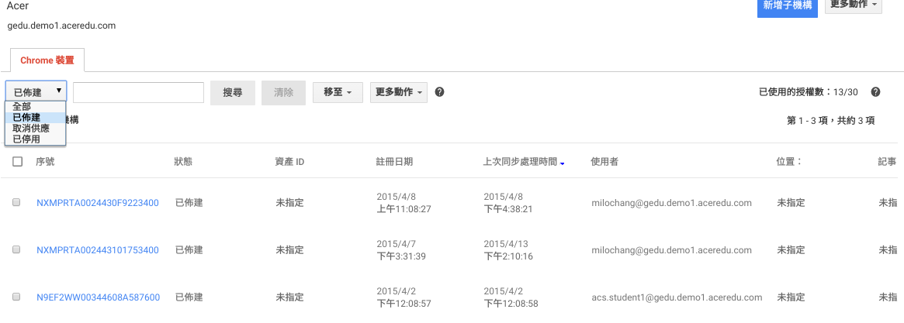
§ § Chrome裝置 § § 說明
設備受管理者佈建或控管
新設備或重置刷新之設備[Esc+ + Power 鈕 / Ctrl +D ] 。
於一般登入畫面時，按[Ctrl +Alt +E]，即進入企業註冊登入畫面。
鍵入帳號/密碼，即完成此設備之註冊。

Slide 39
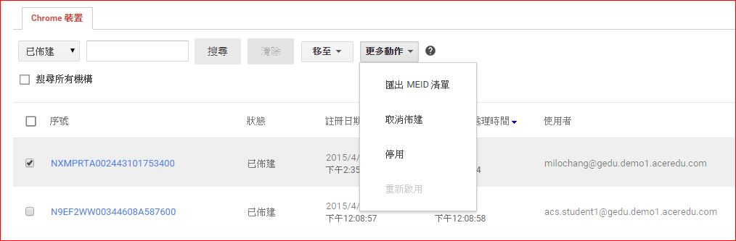
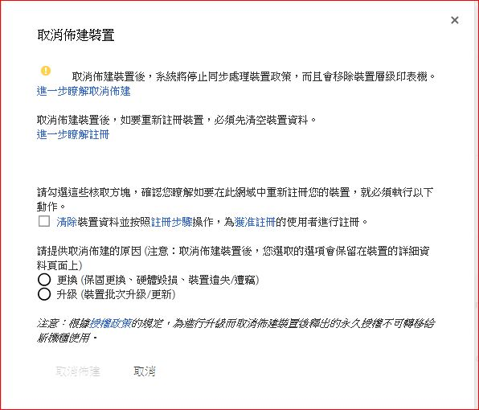
將設備取消佈建

Slide 40
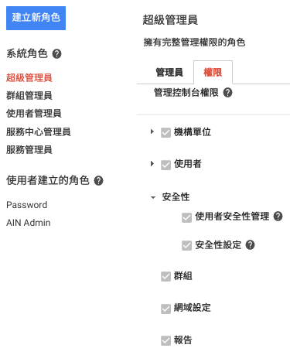
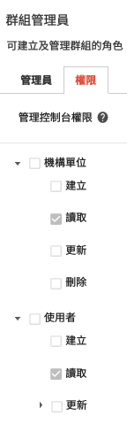
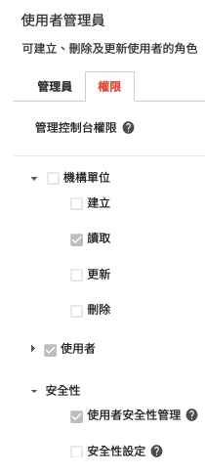
管理角色

Slide 41
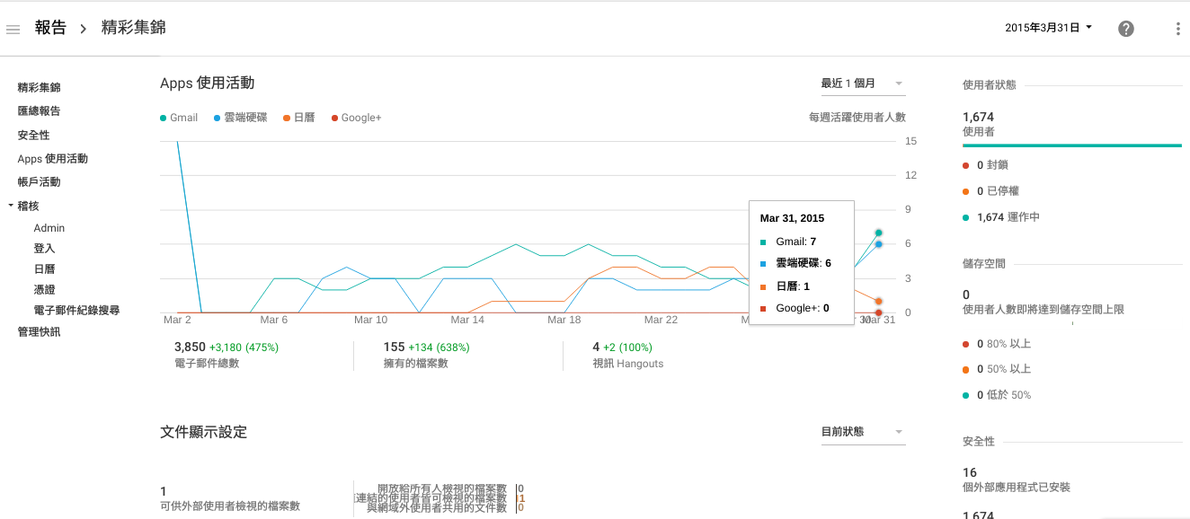
[ 報告 ]-追蹤服務使用說明
精彩集錦

Slide 42
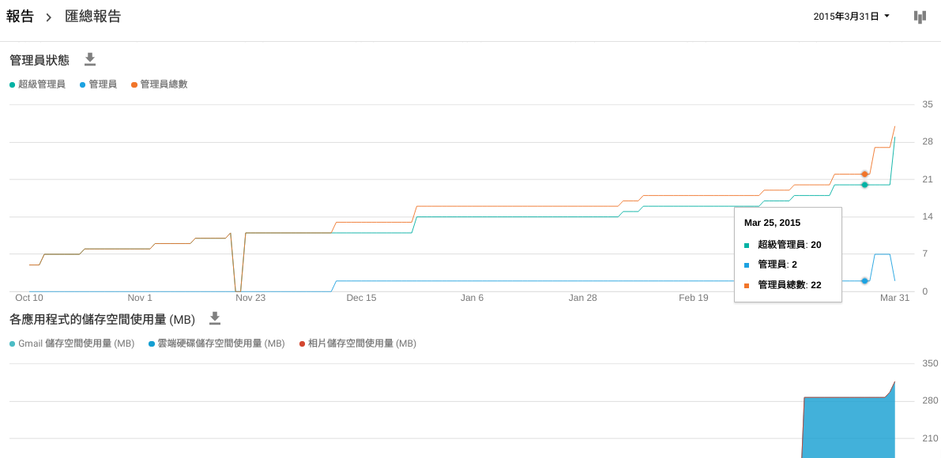
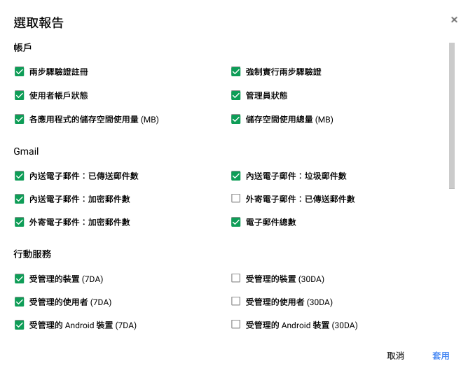
匯總報告

Slide 43

Google Classroom

Slide 44
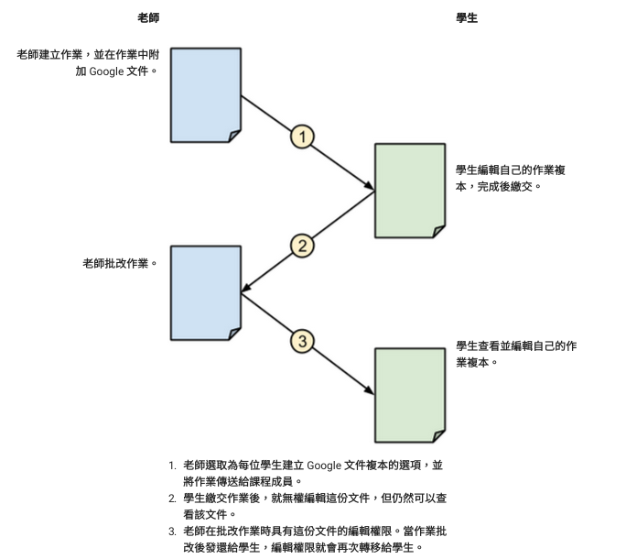
Classroom 作業功能

Slide 45
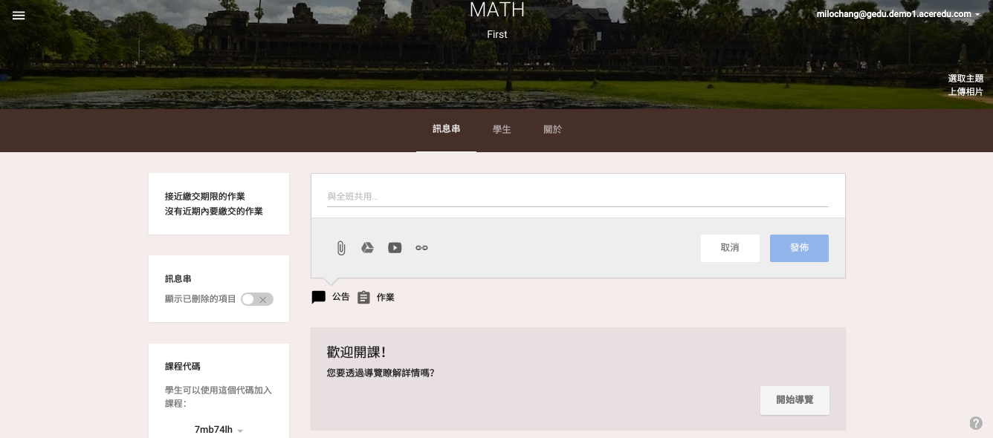
老師-功能簡述
建立及管理課程
  新增課程/變更課程主題
  新增課程資源頁面
  設定課程權限
    學生可以張貼訊息及留言
    設成靜音/ 取消靜音
    訊息和留言遭到刪除
  邀請學生加入課程
    邀請學生加入課程
    透過Google 網上論壇邀請學生
    提供課程代碼由學生自行加入
  將學生從課程中移除
  封存課程
    學年或學期結束時，將課程封存，藉此保存課程教材、所有作業和課程訊息串的所有訊息。仍可存取 Google 雲端硬碟中的任何課程檔案

Slide 46
建立與批改作業
  建立或修改作業
    建立作業
    編輯作業
    刪除作業
  查看作業
    待檢閱：尚未檢閱的課程作業
    已檢閱：已經檢閱的課程作業
  批改及發還作業
    學生作業網頁
    存取學生的作業
    批改作業並將作業發還給學生
    修改成績
    以 CSV 檔案格式匯出成績
  與學生溝通互動
    張貼公告(編輯或刪除公告)
    傳送電子郵件給學生
    分享到 Classroom

Slide 47
學生-功能簡述
管理課程
  加入課程
    接受邀請加入課程
    使用課程代碼加入課程
  取消報名課程
  查看封存的課程
  查看課程資源頁面
管理作業
  查看作業
  繳交作業
    繳交
    標示為完成
  查看已發還的作業

Slide 48
熱門APP擴充推薦-可離線使用
基本的Google 文件、試算表和簡報 / gmail離線版
Pocket
https://chrome.google.com/webstore/detail/pocket/mjcnijlhddpbdemagnpefmlkjdagkogk?utm_source=chrome-app-launcher
Polarr Photo Editor 2
https://chrome.google.com/webstore/detail/polarr-photo-editor-2/djonnbgfieijldcieafgjcnhmpcfpmgg?utm_source=chrome-app-launcher
Lucidchart Diagrams – Desktop
https://chrome.google.com/webstore/detail/lucidchart-diagrams-deskt/djejicklhojeokkfmdelnempiecmdomj?utm_source=chrome-app-launcher
PDF Viewer
https://chrome.google.com/webstore/detail/pdf-viewer/jccchjobcggajhnmckffhcahkkbioifn?utm_source=chrome-app-launcher
Scribe Text Editor
https://chrome.google.com/webstore/detail/scribe-text-editor/dibbaaheaneakpnjljinhlghfljilakb?utm_source=chrome-app-launcher
Evernote
https://chrome.google.com/webstore/detail/evernote/dhfolfjkgpeaojbiicgheljefkfbbfkc?utm_source=chrome-app-launcher
Quick Note
https://chrome.google.com/webstore/detail/quick-note/mijlebbfndhelmdpmllgcfadlkankhok?utm_source=chrome-app-launcher
Notepad
https://chrome.google.com/webstore/detail/notepad/hjelmhokeolnelaoeeneipodpikjboad?utm_source=chrome-app-launcher
Videostream for Google Chromecast™
https://chrome.google.com/webstore/detail/videostream-for-google-ch/cnciopoikihiagdjbjpnocolokfelagl?utm_source=chrome-app-launcher

Slide 49



廣播系統APP 擴充推薦
 | GoGuardian provides Chromebook monitoring, filtering, and anti-theft for schools. https://www.goguardian.com 對Chrome設備之檢視及過濾，以Webcam捕抓相片影像/記錄Keylog/全球定位
 | Netsupport School: Control /Monitor Internet, Application, Instant Messenger, Printer and USB/CD devices / Assess /Collaborate / Whole School http://www.netsupportschool.com/index.asp
 | LanSchool: Reduce Student Distractions / Monitor Students / Assess Student Understanding / Help Individual Students /Remote Control Student /Remote Control Teacher http://www.lanschool.com

Slide 50






熱門的線上應用程式擴充推薦
 | Speakit: Highlights web content and turns it into a speech http://goo.gl/kz0zry 使用文本到語音技術，語言自動檢測讀取選定的文本。它可以在超過50種語言閱讀的文字
 | Google Input Tools for Chromebook: Allows you to enter text in your desired language on ChromeOS http://goo.gl/wBYHPf
 | Appjump: Quickly launches Apps from browser toolbar and organizes apps and extensions into groups. http://goo.gl/jYZwNH

Slide 51






熱門APP擴充推薦
 | ScreenCastify: Ideal for video recording and is integrated with YouTube http://goo.gl/Rwy8Fp 一個簡單的視頻屏幕捕捉軟件（亦稱截屏記錄）的瀏覽器
 | Awesome Screenshot: For screen capture and annotations http://goo.gl/n8vECR 捕獲整個頁面或任何部分，矩形，圓形，箭頭，線條和文字，模糊敏感信息，一鍵上傳分享註釋。支持PNG和鏈接
 | Pocket: Easily saves favourite bookmarks and has the ability to access your bookmarks anywhere http://goo.gl/RVQLPS

Slide 52
Manager Console
Chrome
教學影片
https://www.youtube.com/watch?v=ouxXU9UpxBs
Classroom
https://goo.gl/EMYf2D

Slide 53
Q & A

